Slide 1
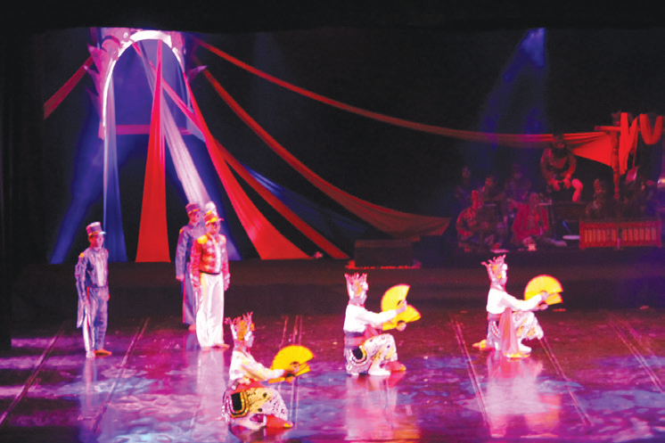
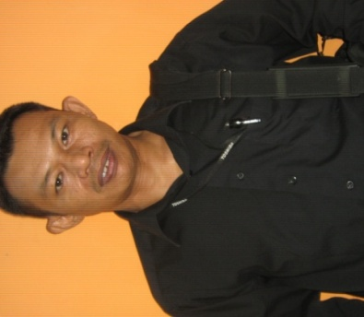
Seni Tari BAB 13 Level dan Pola Lantai pada Gerak Tari
oleh: Haris M., S. Pd., M. Pd. SM II 2021

Slide 2
Peta Kompotensi
Melakukan Gerak Berdasarkan Level
1. Level Gerak Tinggi
2. Level Gerak Sedang
3. Level Gerak Rendah
Level Gerak

Slide 3
Pada Bab 13, siswa diharapkan dapat mengapresiasi dan berkreasi seni tari, yaitu:
mengidentifikasi berbagai level pada gerak tari
mendeskripsikan gerak tari berdasarkan level tinggi, sedang, dan rendah
melakukan gerak tari berdasarkan level tinggi, sedang, dan rendah sesuai iringan
mengasosiasi gerak tari berdasarkan level tinggi, sedang, dan rendah dengan sikap dan kehidupan sosial budaya di masyarakat
mengomunikasikan penampilan gerak tari berdasarkan level tinggi, sedang, dan rendah sesuai iringan secara lisan dan/atau tertulis.

Slide 4
Ketika kita melakukan gerak, ada tingkatan tinggi maupun rendah seperti kadang berdiri, duduk, atau melompat. Tinggi rendahnya gerak yang kita lakukan sering disebut dengan level. Perhatikan dan amati gambar di bawah ini dengan saksama!

Slide 5
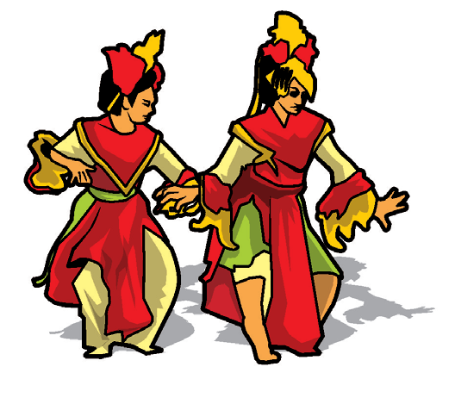
Lihat Gambar:

Slide 6
Posisi penari melompat

Slide 7
Level tinggi

Slide 8
Level sedang

Slide 9
Level bawah

Slide 10
Posisi poenari menggunakan level tinggi dan rendah

Slide 11
Level atas posisi penari semua berdiri

Slide 12
Kamu dapat mengamati gerak tari dari sumber lain seperti internet, menonton pertunjukan melalui VCD, dan sumber belajar lainnya.
Kamu dapat mengamati gerak tari yang berkembang di daerahmu. Kamu juga dapat mengamati tarian dari daerah lain.

Slide 13
A. Pengertian Level
Kamu telah mengamati gambar gerak tari berdasar level. Di Indonesia ada juga tradisi yang dilakukan dengan level tinggi yaitu melayang, yaitu di daerah Nias dengan melompati batu. Tradisi ini telah hidup ratusan tahun silam dan masih dipelihara sampai saat ini.
level sedang dilakukan sejajar dengan tubuh. selanjutnya, gerak level tinggi dilakukan sebatas kemampuan penari melakukan gerak secara vertikal.

Slide 14
Fungsi level pada gerak tari
Salah satu fungsi level pada gerak adalah mencapai dinamika. Permainan level yang variatif menjadikan geak tidak monoton dan lebih menarik.
Permainan level pada tari berkelompok lebih mudah dan menarik karena ragam gerak yang sama dapat dilakukan secara bergantian, serempak, atau selang-seling dan mungkin dilakukan pada level yang berbedabeda.

Slide 15
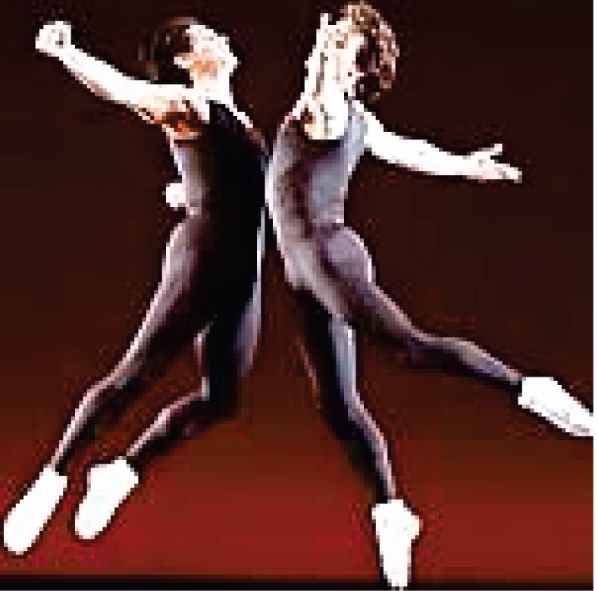
B. Level Gerak
Level Tinggi

Slide 16
keterangan
Level tinggi dapat menggunakan media atau alat bantu seperti susunan panggung kecil (trap) atau alat bantu tali yang berfungsi untuk memberikan kesan melayang pada gerak tari yang ditampilkan.
Level tinggi biasanya digunakan untuk memfokuskan terhadap peran atau gerak seseorang sehingga dapat dilihat dari segala arah.

Slide 17
Tarian perang suku Dayak dengan menggunakan level tinggi

Slide 18
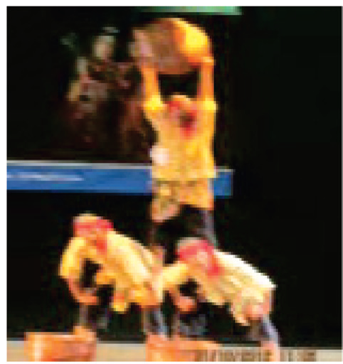
2. Level Sedang
Gerak dengan level sedang hampir dimiliki oleh semua tari tradisional di Indonesia. Level sedang ditunjukkan pada posisi penari berdiri secara lurus di atas pentas. Lihat gambar:

Slide 19
3. Level Rendah

Slide 20
Silahkan dipelajari sebaik-baiknya
Semua materi yang saya ajarkan dalam bentuk power point semua masuk dalam ulangan tengah semester, jadi saya minta kepada anak-anakku sekalian untuk memahami materi power point ini khususnya seni tari yang skarang ini kita pelajarai
Untuk materi seni tari ini belum ada tugas yang pak guru berikan. Terima kasih wassalam, sukses and sehatki selalu. Aamiin yaa rabb.

Slide 21
Catatan:
Tolong dirangkum materi bab 13 ini, selanjutnya sy akan periksa catatan bab 13 sekalian pak guru paraf, makasih wassalam.

